Slide 1
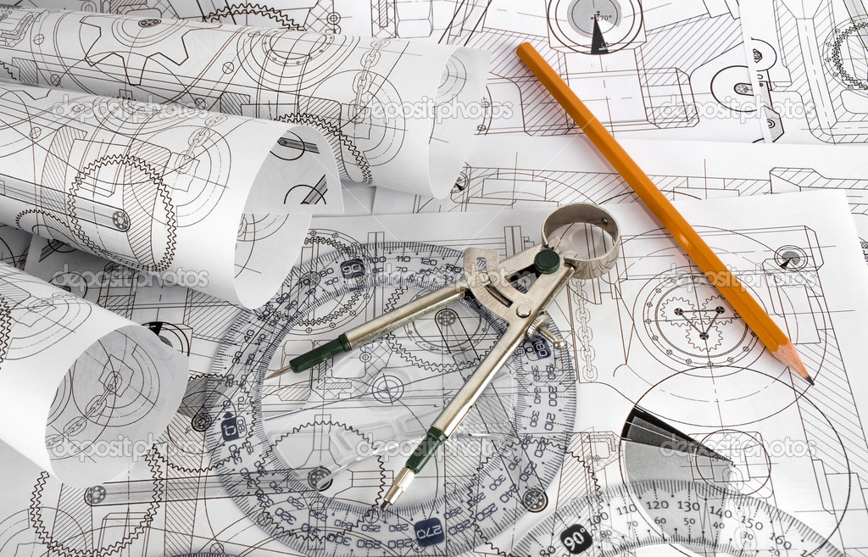
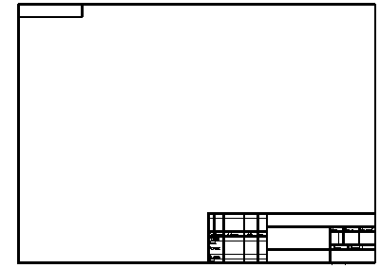
Липецкий машиностроительный колледж
Чертеж
группы геометрических тел
презентация преподавателя
инженерной графики
Черновой И.А.

Slide 2
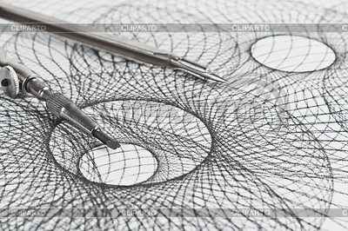
Актуализация
знаний
Какой раздел инженерной графики мы сейчас изучаем?

Slide 3
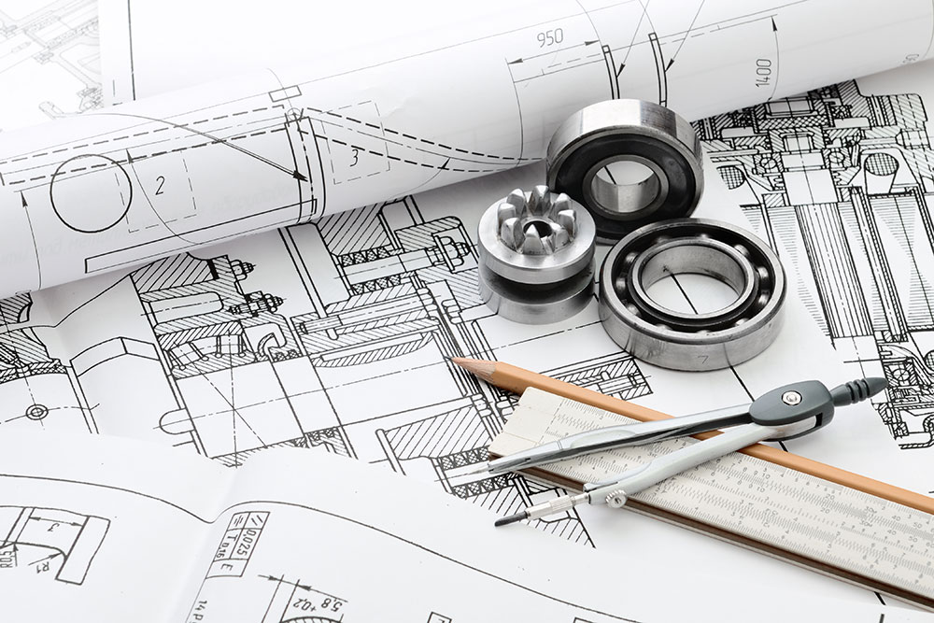
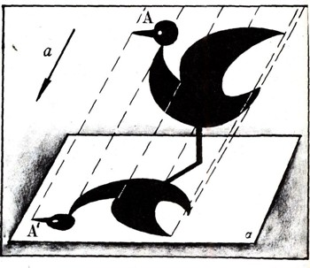
Проекционное черчение
Проецирование – это процесс построения изображения
предмета на плоскости.
Получившиеся при этом изображение называют
проекцией предмета

Slide 4
Актуализация
знаний
Что мы проецировали в первую очередь?

Slide 5
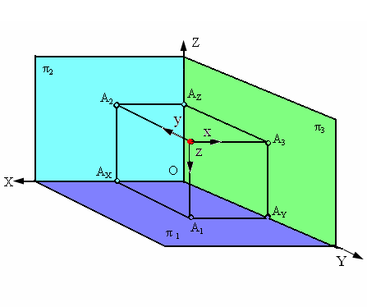
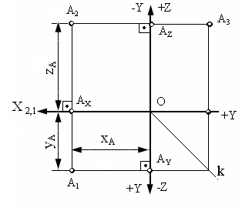
Проекции точки
Точка - определенное место в пространстве

Slide 6
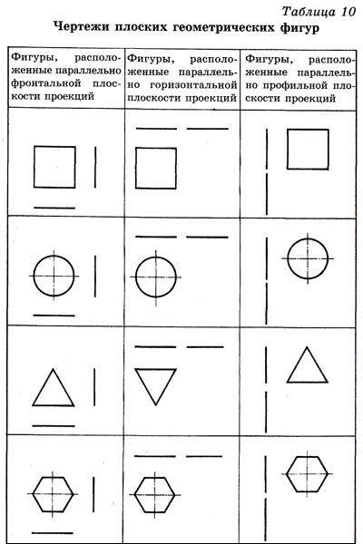
Проекции плоских фигур

Slide 7
Проекции плоских фигур

Slide 8
Геометрическое
тело
Плоская
фигура
Длина, ширина, высота
Длина, ширина

Slide 9
Аксонометрия
Аксонометрия- это раздел инженерной графики, в котором рассматривается способ получения наглядных изображений предмета на плоскости
Изометрическая проекция

Slide 10
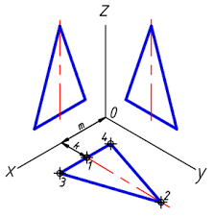
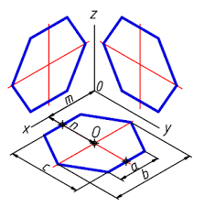
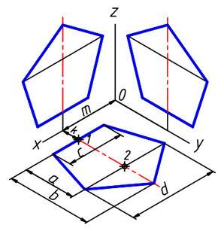
Аксонометрические проекции
плоских фигур

Slide 11
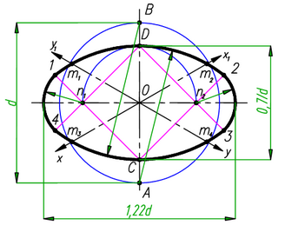
Изометрическая
проекция окружности

Slide 12
Тела геометрические
Аксонометрия
Аксонометрия- это раздел инженерной графики, в котором рассматривается способ получения наглядных изображений предмета на плоскости
Геометрическое тело - тело имеющее объем. Форма каждого тела имеет свои характерные признаки

Slide 13
Аксонометрия
Аксонометрия- это раздел инженерной графики, в котором рассматривается способ получения наглядных изображений предмета на плоскости

Slide 14
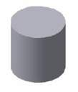
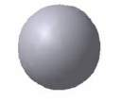
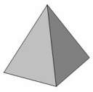
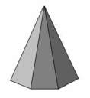
Классификация геометрических тел
Аксонометрия
Аксонометрия- это раздел инженерной графики, в котором рассматривается способ получения наглядных изображений предмета на плоскости
ГРАННЫЕ
ГЕОМЕТРИЧЕСКИЕ ТЕЛА
ТЕЛА ВРАЩЕНИЯ

Slide 15
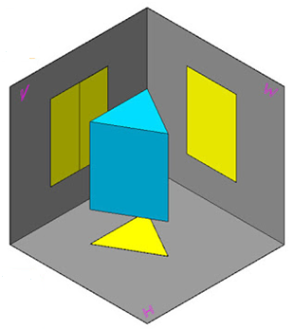
Треугольная призма

Slide 16
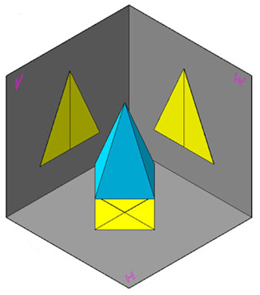
Четырехугольная пирамида

Slide 17
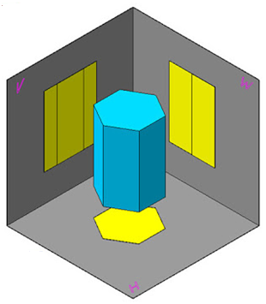
Шестиугольная призма

Slide 18
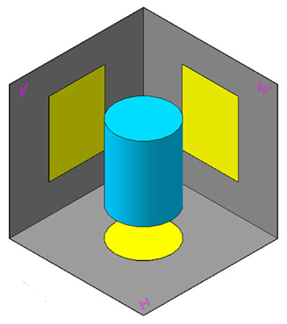
Цилиндр

Slide 19
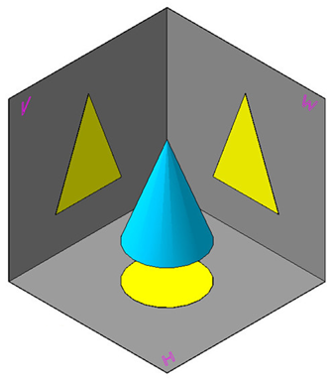
Конус

Slide 20
Актуализация
знаний
Для чего мы изучаем геометрические тела?

Slide 21
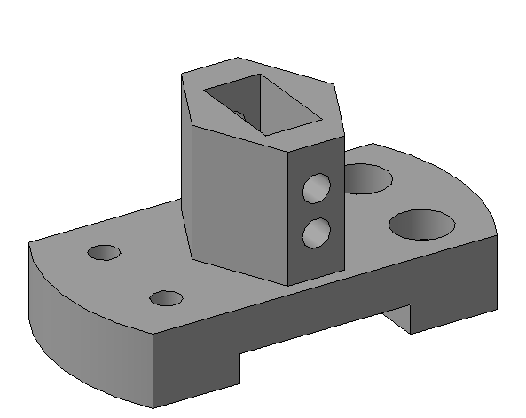
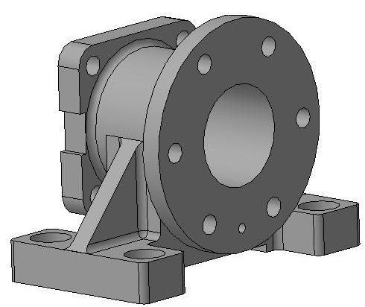
Форма большинства предметов представляет собой сочетание различных геометрических тел или их частей. Следовательно, для чтения и выполнения чертежей нужно знать, как изображаются геометрические тела.

Slide 22
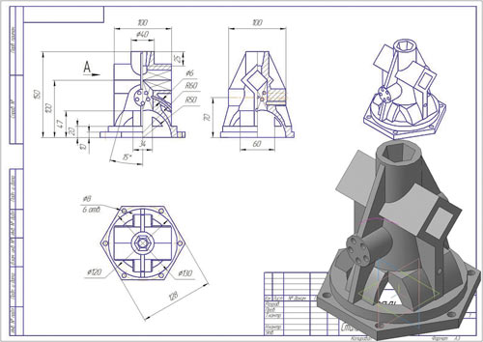
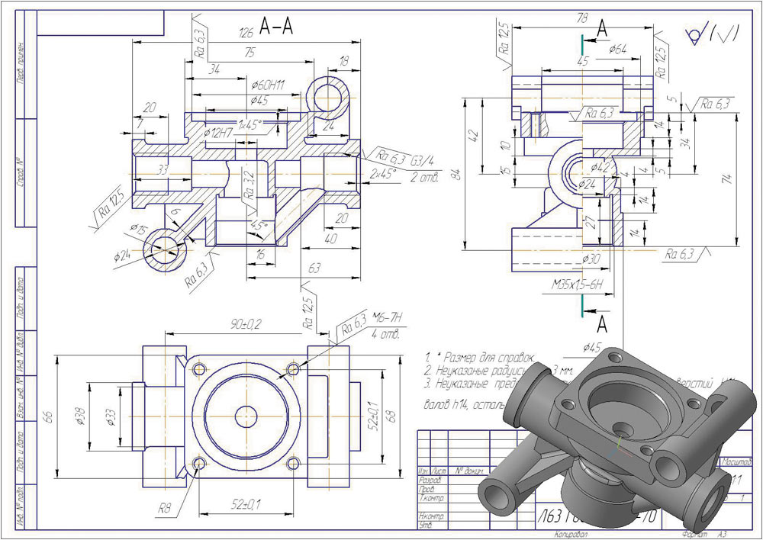
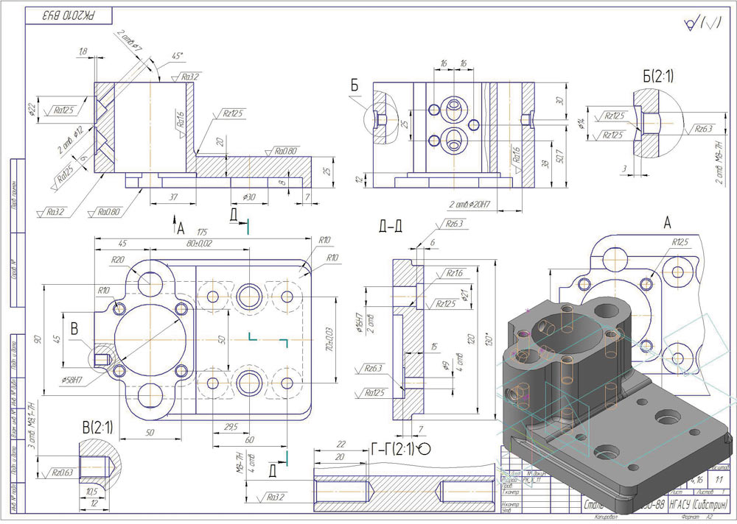

Slide 24
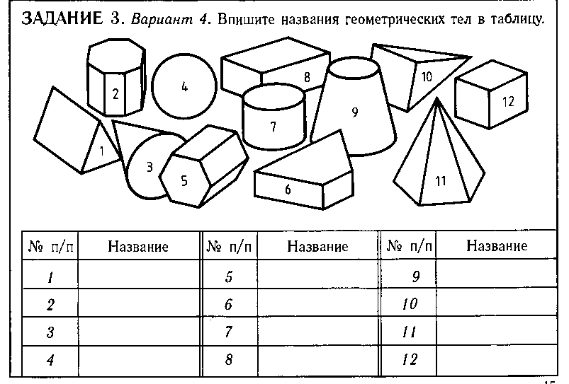
Треугольная призма
6-угольная призма
Четырехугольная призма
6-угольная призма
конус
цилиндр
шар
Четырехугольная
призма
Задание

Slide 25
Чертеж
группы геометрических тел

Slide 26
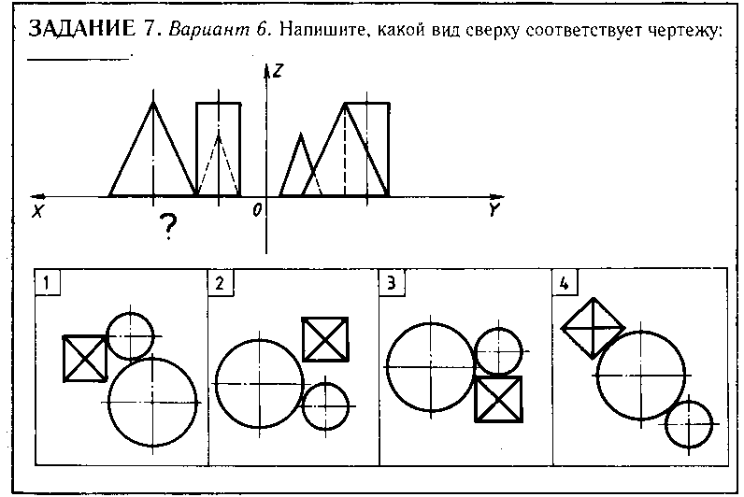

Slide 27
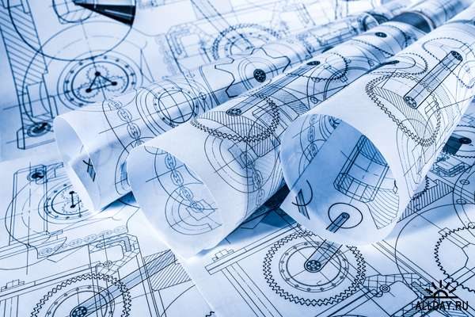
Содержание задания
Выполнить на формате
А3 (297х420)
три проекции группы
геометрических тел.

Slide 28
Построение начинать с изображения основания геометрического тела, если оно расположено параллельно плоскости проекции, то изображается на ней без искажения.
При выполнении задания необходимо анализировать положение каждого геометрического тела по отношению к плоскостям проекций и относительно друг друга.

Slide 29
Начинать выполнять комплексный чертеж группы геометрических тел с вида сверху (горизонтальная проекция), затем главный вид (фронтальная проекция), после этого – вид слева (профильная проекция).
Изображения следует располагать в проекционной связи на одном формате.

Slide 31
Выполнив три проекции группы геометрических тел, следует определить точки на поверхности каждого из них.

Slide 32
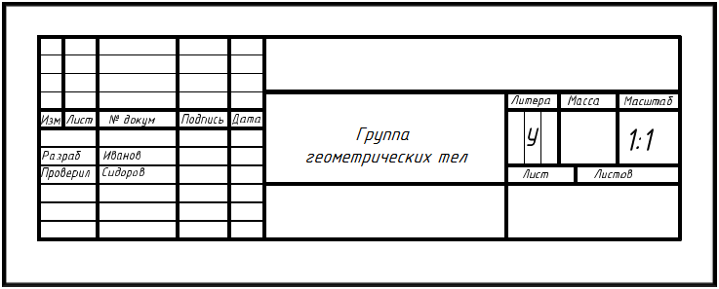
Заполнить основную надпись чертежным шрифтом типа Б, размеры шрифта h=3,5; 5; 7;
ПЧ. 13.14.16.15.08.03
ЛМсК Э-15-2

Slide 34
Спасибо за урок!

